Slide 1
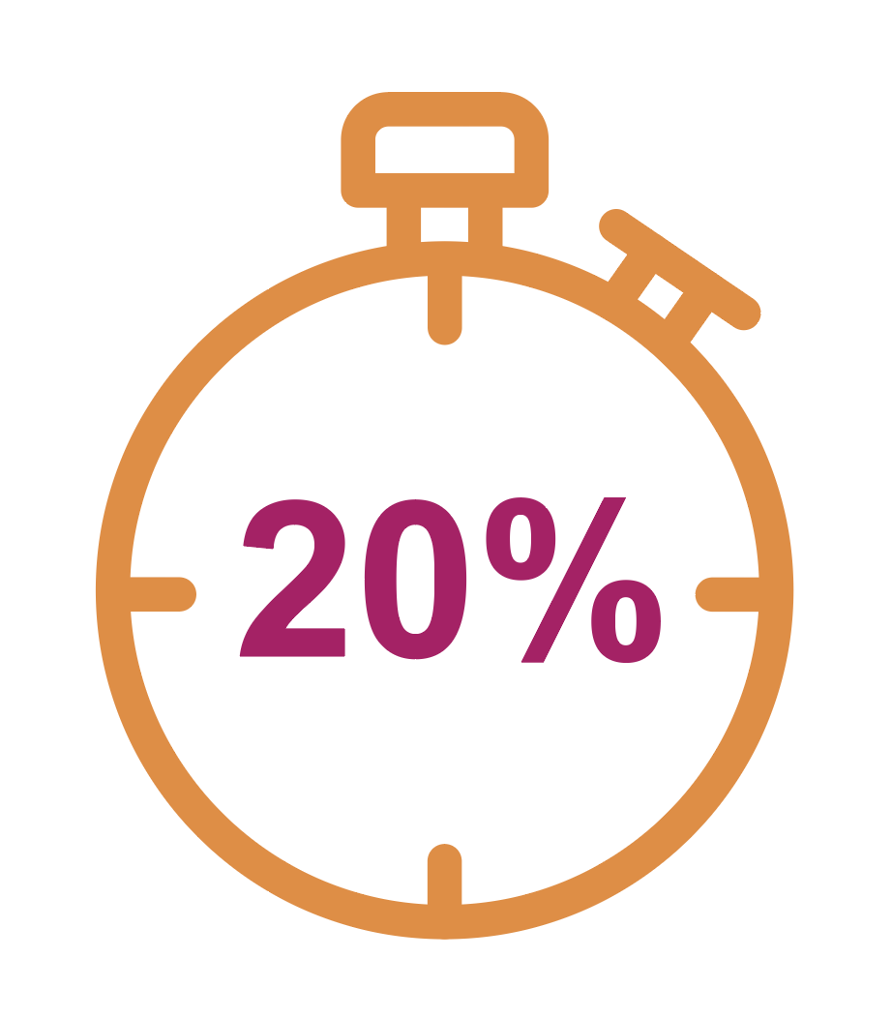
Zinnige tijdsbesteding in de directe patiëntenzorg
Meer directe tijd voor zorgprofessional en patiënt,
minder administratieve handelingen
Eind 2025: 2 uur minder administratieve lasten per week
Per 2030: maximaal 20% tijdsbesteding aan zinnige administratie
Welke versnelling breng je aan?
Wat ga je eraan doen?
Morgen en de komende jaren!

Slide 2






















Slide 3
Welkom & Programma
Tijd | Programma 15de Regiegroepbijeenkomst
11:30-11:35 | Welkom
11:35-11:50 | Vaststelling Plan van Aanpak en Werkagenda’s
11:50-12:00 | Aanbieding eindconcept Plan van Aanpak aan DGCZ
12:00-12:45 | Uitvoering Plan van aanpak en Werkagenda
12:45-13:00 | Afsluiting en vooruitblik
13:00-13:30 | Lunch

Slide 4
Bespreekpunten – Plan van Aanpak en Werkagenda’s
Proces
  Zijn er nog openstaande punten?
  Besluitvorming in eigen organisaties (lopend/afgerond)
Werkagenda
  Zijn de acties uit de eigen werkagenda ook geborgd bij de andere (meest relevante) partijen?
  Staan er nog extra onderwerpen in de werkagenda’s die aangemerkt moeten worden als ‘intersectoraal’ en moeten worden opgenomen in het Plan van aanpak?
Plan van Aanpak
  Verzoek is na te denken wie als trekker(s) optreden bij de verschillende intersectorale onderwerpen in het Plan van aanpak
  Indien mogelijk voegen we dit nog toe aan deze versie van het Plan van aanpak, zodat dit ook voor het BO-IZA duidelijk is.
Levend document
  Jaarlijkse update en evaluatie
  Tussentijdse aanvullingen
Notes:
- Het Plan van aanpak van de Regiegroep is een levend document en hetzelfde geldt voor de werkagenda’s. De versies die worden overhandigd geven de status quo weer van het najaar van 2025.
- In het Plan van aanpak staan voornemens opgenomen die de komende tijd verder worden uitgewerkt, waaronder:
AZWA-afspraken;
verbinding met thematafels digitalisering;
voortgang, monitoring en evaluatie;
regioaanpak.
Punten ter bespreking uit de Memo (zie sheet)
Integrale thema’s:
Opschalen doorbraakprojecten AZWA (A1)
Machtigingen en verklaringen (A2) en inkoop-verantwoordingseisen (A3)
Digitalisering, AI en gegevensuitwisseling (A4 en A5)
Veldbevraging administratieve lasten (A1)
Een andere manier van verantwoording mogelijk maken (Startnotitie- verantwoordingsregime)
Verantwoording zorgfinanciering onderdeel van de jaarrekening (SISA)
Verminderen lasten in de Regio
Voorkomen nieuwe regeldruk
Cultuur omslag van wantrouwen naar vertrouwen

Slide 5
Vaststelling Plan van Aanpak en Werkagenda’s
11 november 2025:
  vaststelling eindconcept Plan van aanpak in de 15e Regiegroepbijeenkomst
  overhandiging eindconcept aan DGCZ
November/december:
  afronding besluitvorming
  opmaak Plan van aanpak en werkagenda’s
  maken publieksversie
  verzending Plan van aanpak en werkagenda’s aan BO-IZA
28 januari 2026
  vaststelling definitieve Plan van aanpak in BO-IZA
Januari/februari:
  aanbieding/verzending aan de minister van VWS
  verzending door de minister van VWS aan de Tweede Kamer (nog te bepalen)
  publicatie en publiciteit
Notes:
Uit de Memo

Slide 6
Uitvoering Plan van Aanpak en Werkagenda’s
  Heeft de initiator de meeste invloed of de eerste volger

Slide 7
Uitvoering Plan van Aanpak en Werkagenda’s
  Met het AZWA is nadruk gekomen op de uitvoering. Aan enthousiasme ligt het niet. We zien genoeg initiatieven van de werkvloer.
Hoe gaan wij de uitvoering komend jaar concreet maken?
  Wat gaan we komend jaar concreet doen
  Welke resultaten gaan we boeken
  Op welke termijn gaan we resultaten boeken
  Hoe gaan we die monitoren
Notes:
Koplopers zijn onze initiators. Hoe gaan wij ze helpen? Voorbeeld Nieuwegein

Slide 8
Uitvoering Plan van Aanpak en Werkagenda’s
Vervolgstappen – per Regiegroepdeelnemer
Agendering Plan van aanpak en Werkagenda in bestuurlijk overleg van de eigen organisatie (voor zover nog niet gebeurd).
Agendering Plan van aanpak en werkagenda op de ledenvergadering.
Gezanten schuiven op uitnodiging graag aan.
Eigen projectorganisatie daar waar nodig opschalen en/of versterken.
Communicatie – gezamenlijk en per Regiegroepdeelnemer
Plan van aanpak en werkagenda’s zullen worden gepubliceerd op de webpagina van de Regiegroep.
Ter ondersteuning zullen LinkedIn-berichten worden geplaatst op de kanalen van ORDZ en de speciaal gezanten.
Regiegroepdeelnemers worden verzocht de publicatie als momentum aan te grijpen om aandacht voor regeldruk te vragen bij de achterban, via de eigen communicatiekanalen.
Er zal worden bezien of er een aanbiedingsmoment aan de minister mogelijk is.
Notes:
Uit de Memo

Slide 9
Systeemoverleg
  Terugkoppeling casuïstiek (zie shortlist 7-11)
  Cyclus 1
    Materiële controle – vervolg overleg na bestuurlijk overleg
  Cyclus 2
    Bijlage 2 formulieren – trilateraal overleg

Slide 10
Afsluiting en vooruitblik
Vaststelling verslag 14de Regiegroep
Akkoord met delen verslagen en presentaties op:
https://www.zorgakkoorden.nl/

Slide 11
Voortgang plan van aanpak (1/3)
Plan van Aanpak Regiegroep | Activiteit
Doelstellingen (2) | Vaststelling Plan van Aanpak
Verantwoordelijkheden (3a)
Als het niet lukt tot oplossing te komen (3b) | Vervolggesprek materiele controles wijkverpleging Trilateraal overleg bijlage 2 formulieren
Plan van Aanpak Regiegroep (4a) | Vaststelling Plan van aanpak
Werkagenda per Regiegroepdeelnemer (4b) | Vaststelling geclusterde Werkagenda

Slide 12
Voortgang plan van aanpak (2/3)
Plan van Aanpak Regiegroep | Activiteit
Opschalen doorbraakprojecten AZWA A1 (5a)
Machtigingen en verklaringen A2 Inkoop- en verantwoordingseisen A3 (5b) | Lijsten worden aangeleverd bij ZN Digitaal vervolg overleg half november
Digitalisering, AI en gegevensuitwisseling A4 en A5 (5c)
Veldraadpleging (5d) | Bilaterale overleggen met sectoren worden/zijn gepland

Slide 13
Voortgang plan van aanpak 3/3
Plan van Aanpak Regiegroep | Activiteit
Verantwoordingsregime (5e) | Startnotitie is gedeeld met systeempartijen en sectoren Eerste gesprekken hebben plaatsgevonden
Verantwoording via jaarrekening (5f) | Discussie nota is besproken met gezanten en de NBA Vervolg overleggen worden gepland
Regio-aanpak (5g)
Voorkomen nieuwe regeldruk (5h)
Van wantrouwen naar vertrouwen (5i)

Slide 14
Vooruitblik
  Q4 bestuurlijke overleggen
  Bespreking Startnotitie verantwoordingsregime – afspraken gemaakt of worden gepland
  Dinsdag 13 januari 2026 – 16de Regiegroepbijeenkomst (online)

Slide 15
Lunch

